Slide 1
Infraestructura Nacional de Telecomunicaciones
Proyecto Redes de Computadoras 2
Interconexión de ISPs con BGP, OSPF y EIGRP

Slide 2
Resumen Ejecutivo
Diseño e implementación de una infraestructura nacional de telecomunicaciones.
Interconexión de 3 ISP mediante BGP usando la red 192.168.93.0/16.
Implementación de OSPF en Telecom Uno y Redes Nacionales.
Implementación de EIGRP en Conexiones Futuras.
Servicios centralizados: DNS, HTTP y DHCP.
Topología orientada a escalabilidad, redundancia y alta disponibilidad.

Slide 3
Objetivos del Proyecto
Garantizar conectividad nacional entre los proveedores ISP.
Implementar segmentación y subneteo eficiente.
Asegurar disponibilidad mediante HSRP y enlaces LACP.
Centralizar servicios críticos de red.
Ofrecer una arquitectura escalable y económicamente viable.

Slide 4
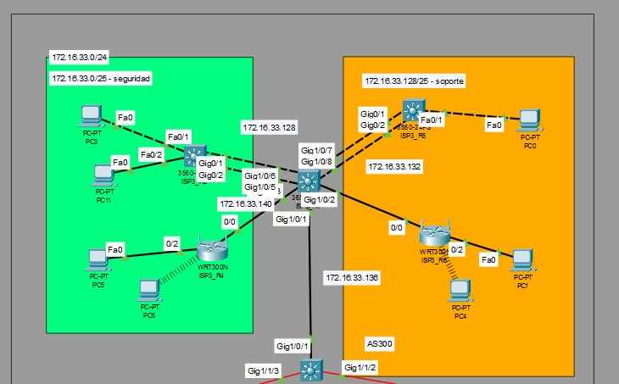
Topología General del Proyecto
Ejemplo de la topología implementada en Cisco Packet Tracer.

Slide 5
Backbone Nacional - BGP
AS100: Telecom Uno.
AS200: Redes Nacionales.
AS300: Conexiones Futuras.
Interconexión mediante fibra óptica.
Redistribución de rutas entre protocolos internos y BGP.
Red de backbone: 192.168.93.0/16.

Slide 6
ISP 1 - Telecom Uno
Topología en árbol.
Protocolo interno: OSPF área 0.
5 routers y múltiples VLANs para Administración y Atención al Cliente.
2 enlaces LACP para agregación y redundancia.
Servicios DNS y HTTP para toda la infraestructura.
Subneteo basado en 172.16.13.0/24.

Slide 7
ISP 2 - Redes Nacionales
Modelo jerárquico con capas Core, Distribución y Acceso.
Protocolo interno: OSPF.
Implementación de HSRP para redundancia de capa 3.
VLAN 20: Ventas | VLAN 21: Facturación.
Servicio DHCP centralizado para toda la topología.
Enlaces LACP y Rapid-PVST para alta disponibilidad.

Slide 8
ISP 3 - Conexiones Futuras
Topología Hub and Spoke.
Protocolo interno: EIGRP.
Departamentos: Soporte y Seguridad.
Implementación de router inalámbrico con servicio WiFi.
Segmentación usando la red 172.16.33.0/24.
Integración con BGP mediante AS300.

Slide 9
Servicios Implementados
Servidor DNS con dominio: www.proyecto2_201114493.com.
Servidor HTTP con página institucional.
Asignación dinámica de IP mediante DHCP.
Resolución de nombres para todos los hosts.
Comunicación controlada entre departamentos.

Slide 10
Seguridad y Redundancia
Control de tráfico entre departamentos.
Redundancia de gateways mediante HSRP.
Agregación de enlaces usando LACP.
Segmentación lógica mediante VLANs.
Uso de protocolos dinámicos de enrutamiento.

Slide 11
Tecnologías Utilizadas
Cisco Packet Tracer.
BGP, OSPF y EIGRP.
HSRP y LACP.
DHCP, DNS y HTTP.
Rapid Spanning Tree Protocol (Rapid-PVST).

Slide 12
Beneficios de la Solución
Escalabilidad para crecimiento futuro del país.
Alta disponibilidad y tolerancia a fallos.
Administración centralizada de servicios.
Optimización del tráfico de red.
Arquitectura moderna y eficiente.

Slide 13
Conclusiones
La solución cumple los requerimientos del proyecto.
Se garantiza conectividad segura entre ISPs.
La arquitectura permite crecimiento y expansión.
La implementación mejora la disponibilidad de los servicios nacionales.

